Slide 1
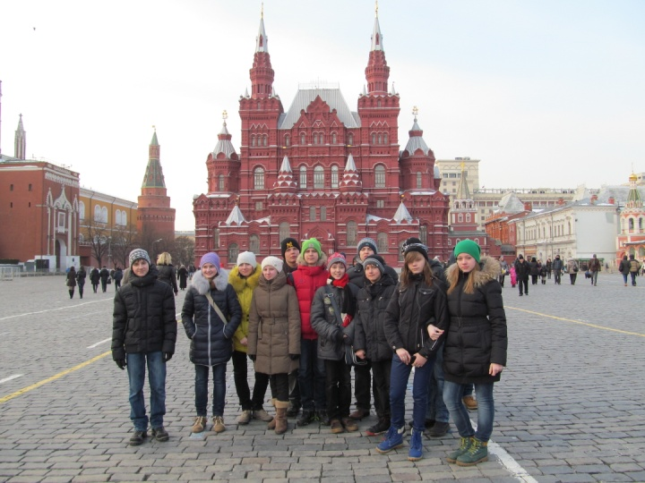
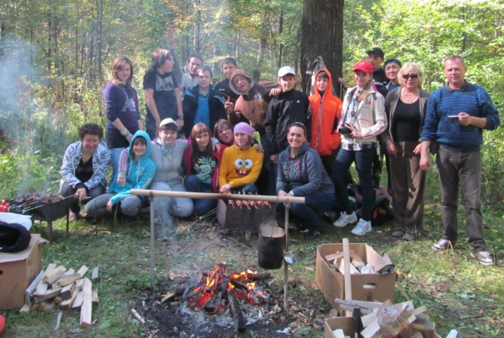
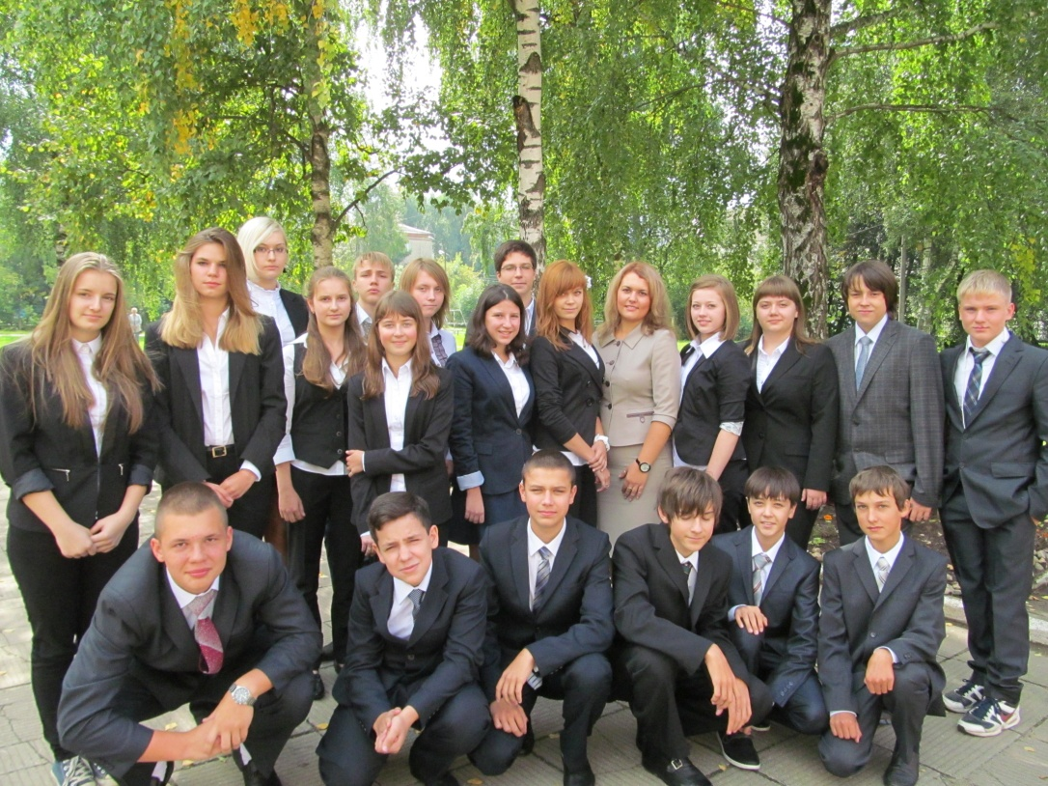
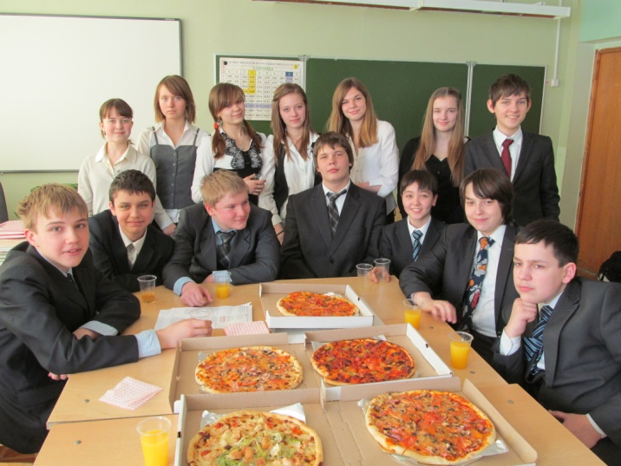
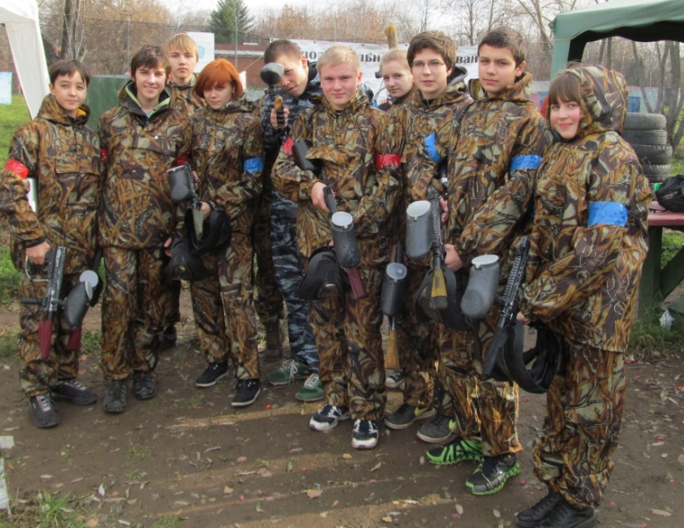
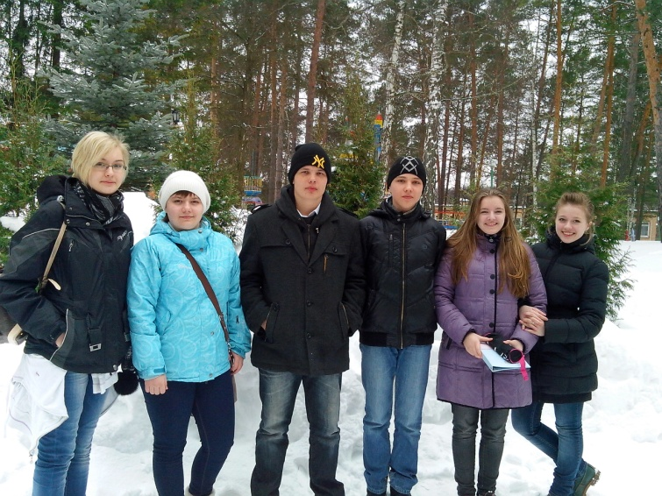
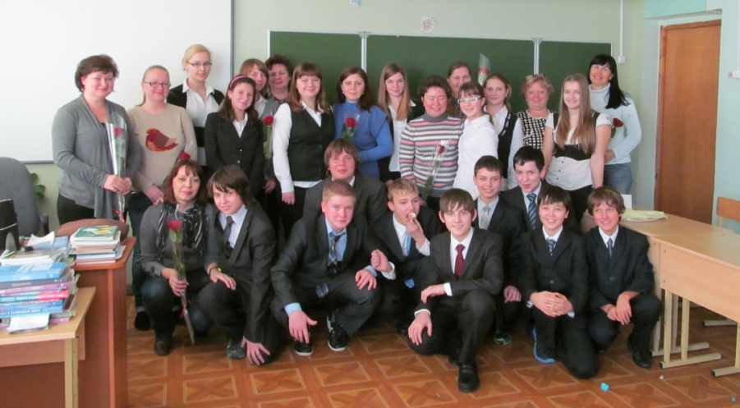
«Наша газета»
сегодня в номере:
Страницы нашей лицейской жизни…
9б
редакторы – Киселева Е., черенкова В.

Slide 2
Развлечения зимой
Пока зима не закончилась, у вас еще есть возможность разнообразить свой досуг и получить массу положительных эмоций с помощью зимних развлечений. Многие недолюбливают зиму, но это совершенно напрасно, свежий зимний воздух и блестящий пушистый снег - чем не повод полюбить зиму? Прогулки по заснеженному лесу, лыжи, санки, игра в снежки .
Санки. Легкодоступный и очень веселый отдых, который одинаково подходит взрослым и детям. Существует множество разновидностей санок: санки-ледянки, финские сани, санки на полозьях, санки ватрушки. Санки-ватрушки или надувные санки. Поэтому сезон катания на санках может начаться задолго до установления постоянного снежного покрова (необходим ведь лишь небольшой слой снега!!!)
Коньки. Если техника и скорость для вас не так важны, а хочется просто покататься и пообщаться с друзьями - лучше выбрать ближайший к вашему дому каток. Вряд ли стоит из-за чуть большего качества тратить значительное время на то, чтобы добраться до места.
Игра в снежки и снеговик. Какая же зима без снега? А если снег есть, то хотя бы раз за зиму надо слепить снеговика или поиграть в снежки. Во многих городах проводят соревнования по игре в снежки и сооружению скульптур из снега, поэтому компанию себе найти всегда можно.
Лыжи. Самый традиционный зимний вид спорта. Научиться ездить на лыжах проще простого, главное найти лыжню! Различается три стиля катания на лыжах. Один из них привычен любому человеку, хоть раз встававшему на лыжи. Это типичный, классический стиль катания, при котором лыжи перемещаются параллельно относительно друг друга. Еще один катания на лыжах – коньковый, или как он еще называется свободный стиль. Но есть и третий стиль катания, который предпочитают любители беговых лыж – это универсальный. Универсальные лыжи как раз и подходят для катания в любом из первых двух стилей.
Горные лыжи и сноуборд. Более экстремальными зимними видами спорта являются горные лыжи и сноуборд. Если Вы уже являетесь счастливым обладателем необходимого снаряжения, то выбрать подходящее место для катания можно и на родных просторах. Всевозможные склоны и трассы горнолыжных клубов, парков и спортивных баз, по своим условиям приближающиеся к европейским, порадуют и новичка, и опытного любителя, и профи с многолетним стажем.
Автор статьи - Кореньков Александр
9б

Slide 3
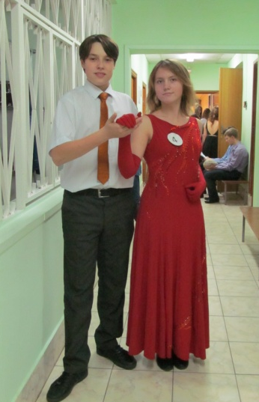
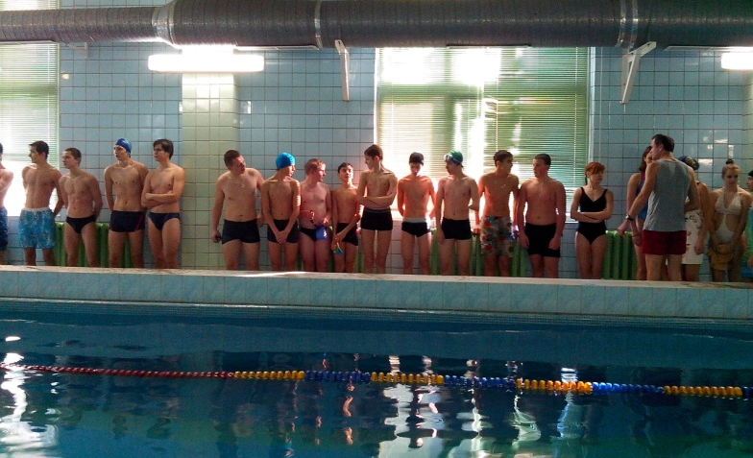
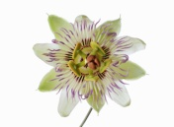
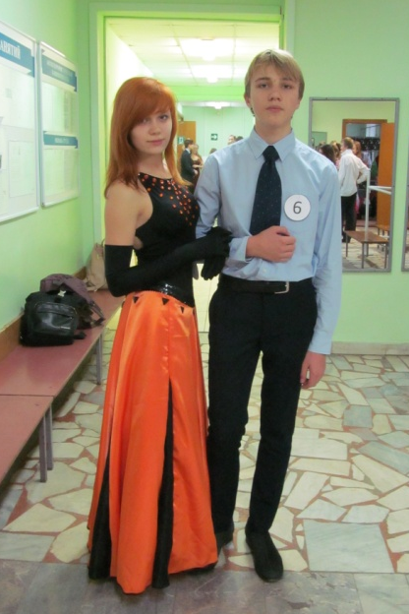
Осенний блюз 2013! Екатерина Борисова и Назар Касеев заняли
4 место!
Поздравляем от всей души!!!
Результаты лицейских олимпиад
В нашем классе многие получили грамоты:
Евгения Бобренкова - призер по французскому языку
Александра Космачева – призер по обществознанию
Данил Крафт – призер по математике
Анастасия Попкова – призер по немецкому и информатике
Елена Киселева – призер по физкультуре и МХК
Павел Соломатин – победитель физики и призер немецкого языка
Так же у нас есть призеры по плаванью: 3 место – Соломатин Павел, Прасолова Анастасия – 3 место и Кисилева Елена заняла 2 месть среди девочек по плаванью.
Статью подготовил Рожков Н.
9б

